Slide 1



百思集团简介

Slide 2
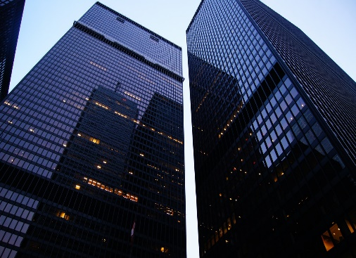
公司简介
百思集团位于安徽巢湖经济开发区，2012年成立至今一直专注于新材料制备工艺开发、装备制造，产品包括OLED材料提纯及蒸镀系列、石墨烯薄膜制备系列、碳基复合材料系列、金属纳米颗粒系列四大类，十余子类。产品畅销国内材料厂商、科研院校等单位，远销韩国、美国、巴基斯坦等国家和地区。
目前包括安徽贝意克设备技术有限公司、合肥百思新材料研究院有限公司、合肥莱德装备技术有限公司、合肥百诺金科技股份有限公司。其中两家获得国家高新技术企业认证，建有一个合肥市工程技术中心，与北京大学、南开大学等知名院校建立联合实验室及研究生联合培养基地。已累计申请专利近两百项。
公司致力于提供专业设备、技术和服务，助力研究院所及产业化公司的发展壮大，促进我国新材料产业的发展。

Slide 3
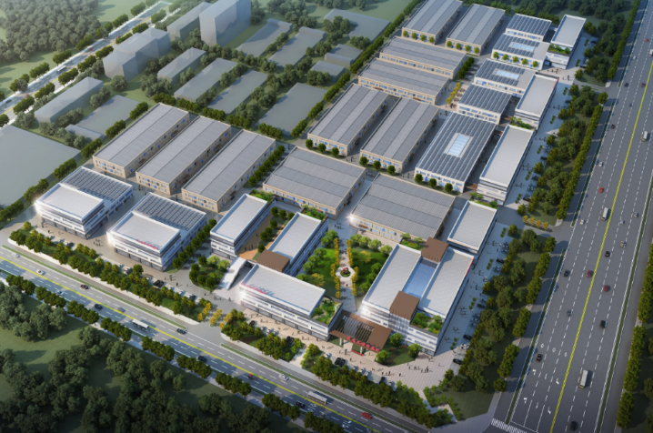
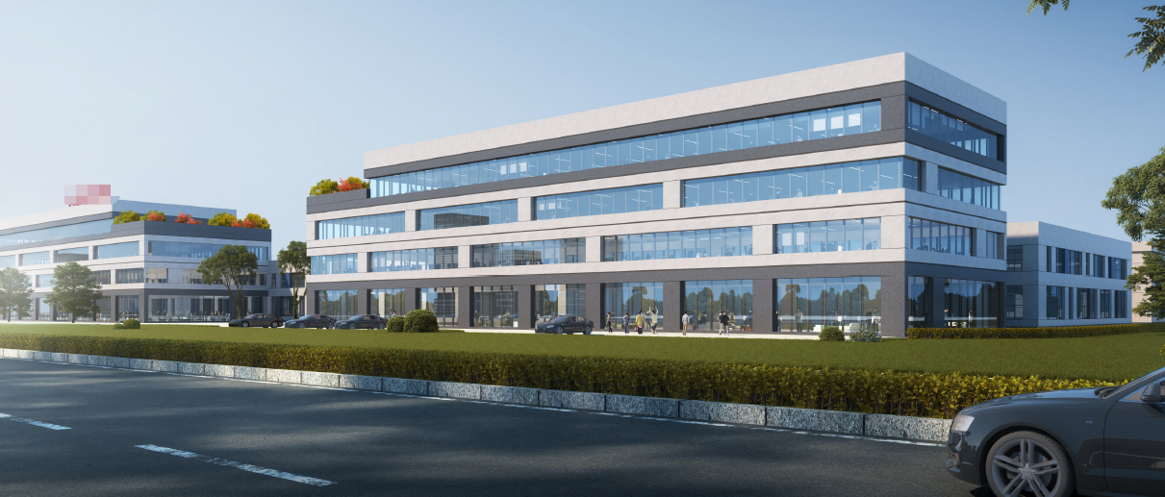
公司简介
公司注重技术布局和产品预研，目前拥有一支五十余人的专业研发队伍，共计申请专利200余项。并通过与高校合作等形式，提升公司研发实力。
因公司早期布局研发的数类设备相关产业发展迅速，对公司相关产品的需求日益旺盛，带动公司营收的迅速增长。2018至2020年，总营收平均增长率为46%。

Slide 4
现有设备&技术简介
OLED材料制备及设备
二维材料制备技术
复合材料制备技术
金属纳米颗粒制备技术
石墨烯薄膜RTR制备技术及设备
碳纤维规模化制备技术及设备
碳化硅规模化制备技术及设备
CVD法碳纤维增强技术及设备
碳化硅/氮化硼复合纤维技术及设备
纳米硅石墨烯碳包覆技术及设备
……

Slide 5
现有业务
公司目前包括三大块业务
标准设备
装备定制
技术开发
OLED材料系列
升华机系列
热稳定测试系列
高真空封口机
……
石墨烯制备系列
管式CVD系统
PECVD系统
RTRCVD系统
……
实验设备系列
连续碳包覆系列
碳纳米线系列
碳纤维增强系列
SiC纤维系列
温度测试系列
根据客户要求，通过委托开发、合作研发等形式，开发新的制备技术及设备。
目前，公司正在通过产学研融合方式，积极拓展新的业务模式。

Slide 6
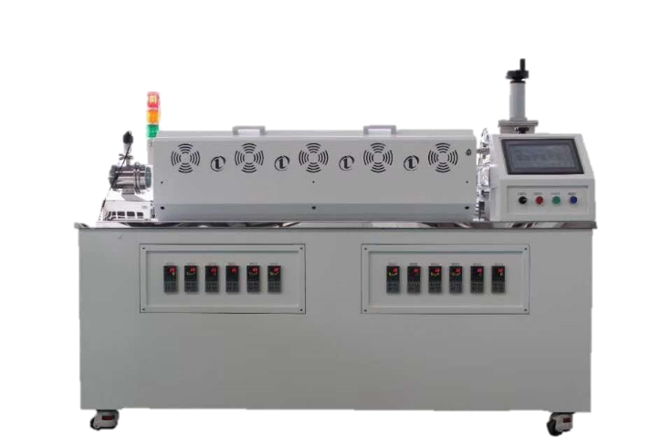
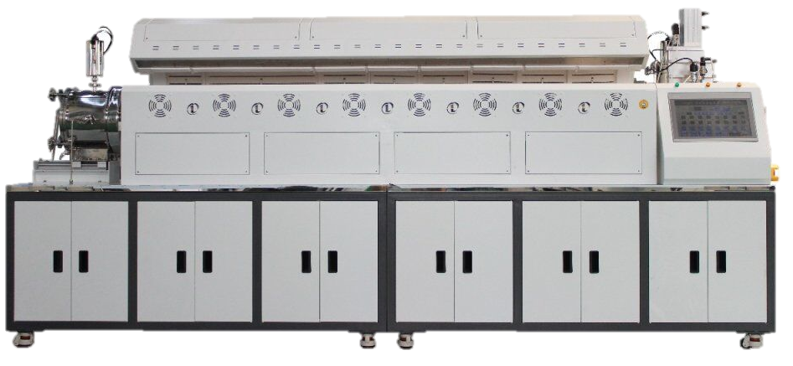
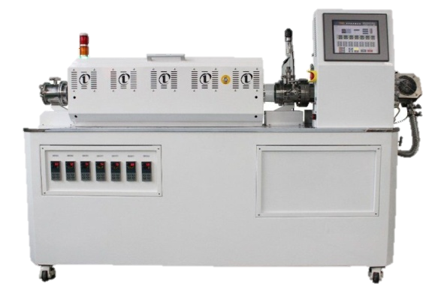
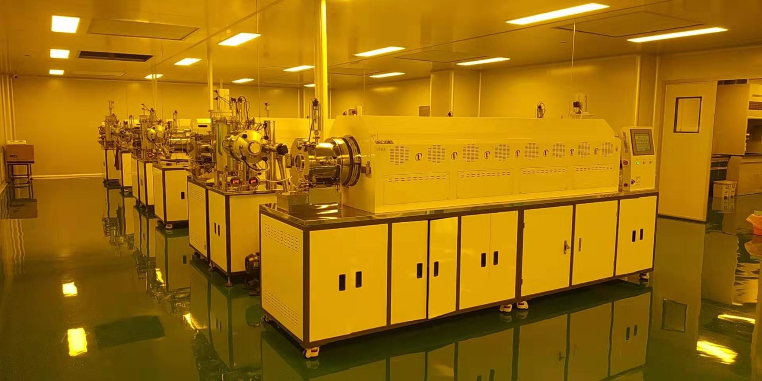
产品系列一：OLED材料制备设备
单批次数克
验证性实验
中试机
单批次产量100g，
适用于工艺验证
单批次产量10kg，
适用于批量生产
试验机
量产机
百思的升华仪系列产品，为国内OLED材料厂商提供从实验—小试—中试—量产的“一站式服务”
持续跟进客户需求，提供技术和设备支持，最终助力客户实现量产
某客户公司生产车间

Slide 7
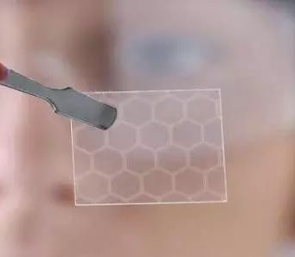
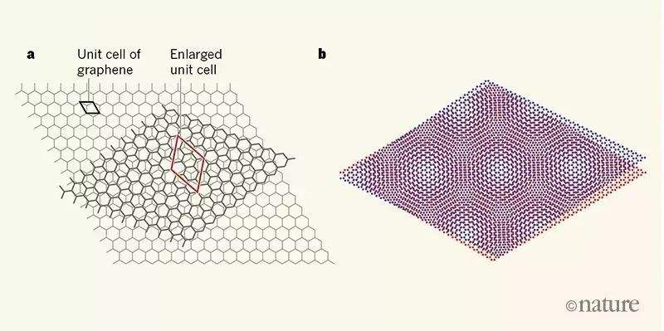
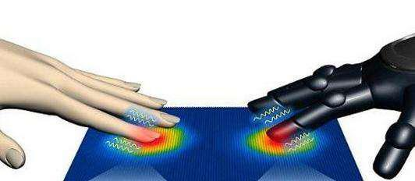

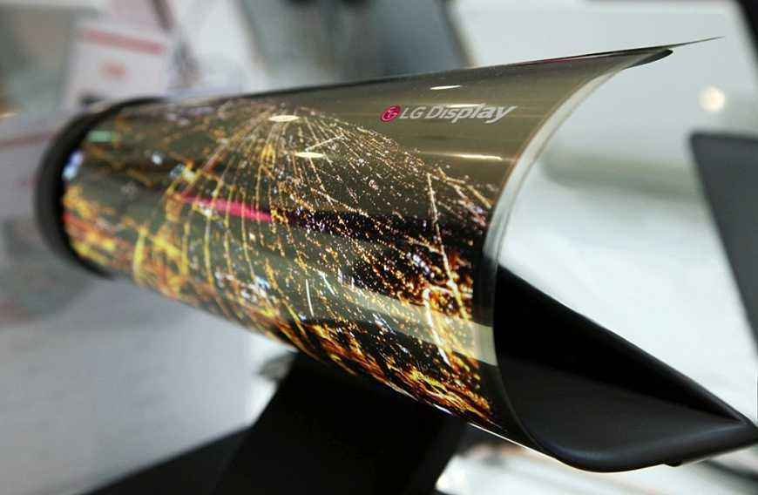
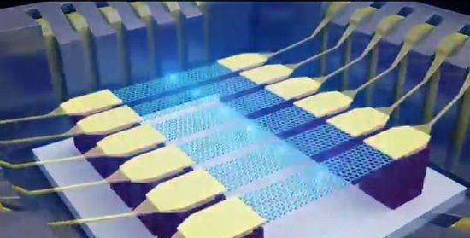
产品系列二：石墨烯RTR制备技术及设备
作为获得诺贝尔奖的明星材料，石墨烯具有一系列优异的性质
透光率高
柔性
比表面积大
电子迁移率高
电导率高
……
魔角堆叠，呈现
超导特性
潜在应用
电子皮肤
柔性显示
光电探测
电子芯片
……
但石墨烯薄膜的制备缺乏批量生产技术和设备，仍未形成核心产品走向应用市场

Slide 8
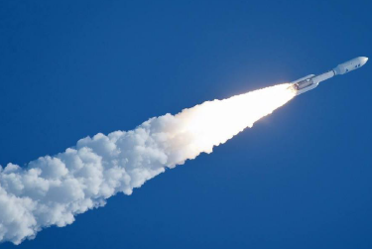
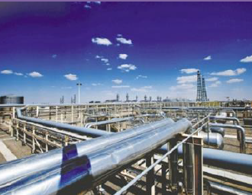

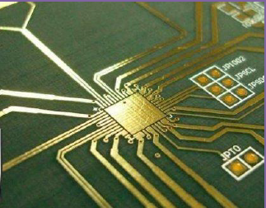
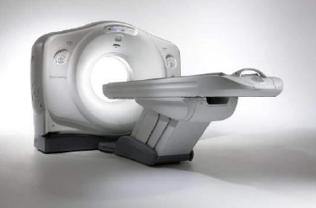


产品系列三：金属纳米颗粒的制备技术及设备
分散性好
活性高
工业制备乙醇催化剂，催化活性强
工业
催化剂
助燃剂
提升耐温性能
减少摩擦
修复受损表面
电导率更高
填充量降低
润滑油
添加剂
导电浆料
靶向治疗
分子影像
药物输运
药物控释
早期诊断
医疗保健
杀菌消毒
广谱杀菌
持续时间久
对人体无害
不产生耐药性

Slide 9
在招岗位
岗位名称 | 岗位要求 | 岗位待遇 | 需求人数
销售工程师 | 大专以上学历，材料、化学等相关专业优先考虑； | 4000-6000 | 2人
销 售 助 理 | 专科以上学历，不限专业，熟练办公软件。 | 3500-4500 | 2人
机械设计师 | 掌握机械原理，熟悉机械加工工艺，熟练掌握机构设计和计算校核； 熟练使用AutoCAD，熟练使用SolidWorks等 | 4500-6000 | 2人
售后工程师 | 专科以上学历，机电相关专业优先， 2、有电工基础，持电工证者优先 | 4000-8000 | 2人
工艺工程师 | 具有材料（包含但不限于无机非金属材料、碳材料、有机材料）背景，有实验室材料开发经验更佳。 2，具有较强的检索及学习能力。 | 6000-12000 | 1人

Slide 10
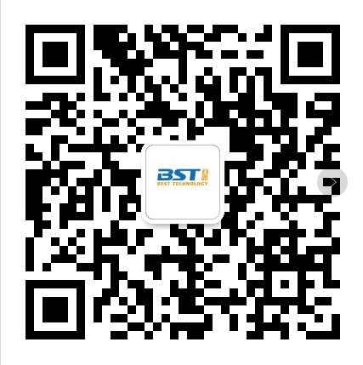
谢谢您的关注
公司福利：五险一金、周末双休、带薪年假、节日福利、员工餐、全勤奖、法定节假日
联系人：董经理
电话：18056076308/微信同号
地址：安巢花山工业园和平大道与秀湖路交口西北角

